Slide 1
Родительское собрание
«Стакан молока»
Автор: Чурикова С.Н.,
учитель начальных классов
МБОУ «СОШ № 5»
ст. Тбилисской
Тбилисского района
Краснодарского края

Slide 2
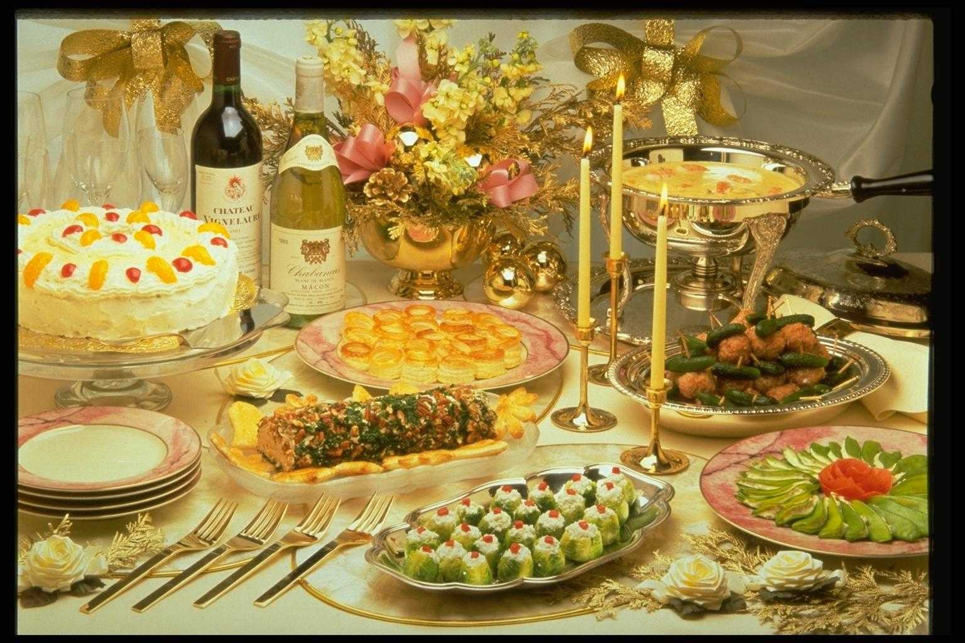

Slide 3
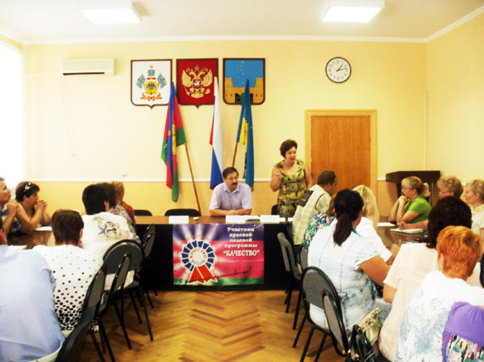
В Краснодарском крае по инициативе губернатора А.Н.Ткачёва принята целевая программа “Качество”, задачами которой является контроль за качеством
товаров и услуг.

Slide 4
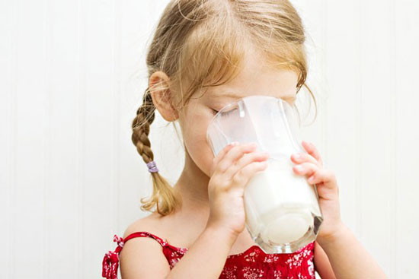

Slide 5
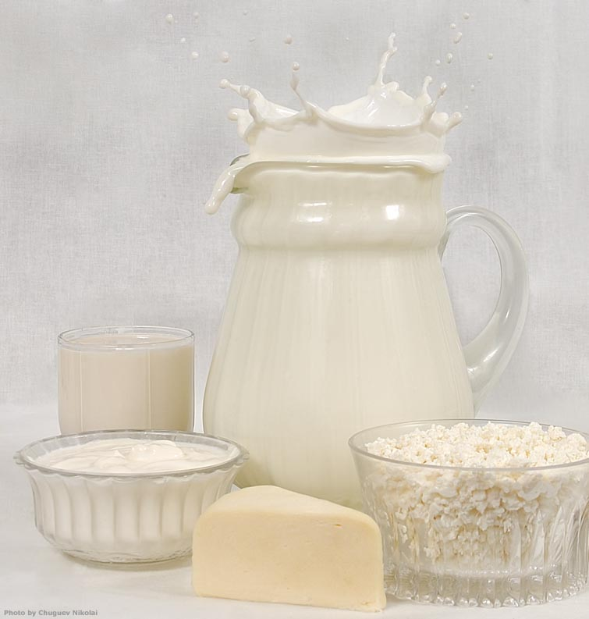
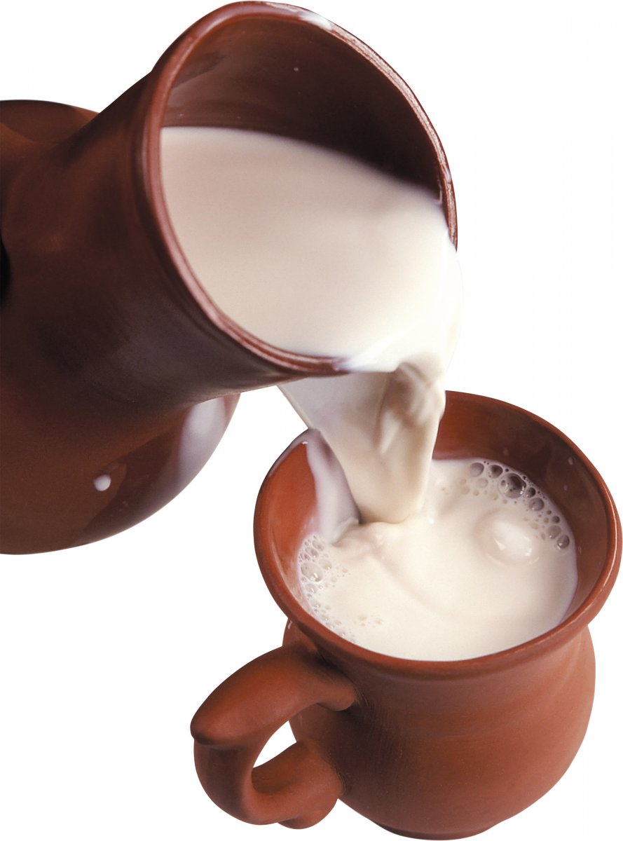
Молоко

Slide 6
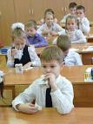

Slide 7
Советы родителям:
Утром обязательно покормить ребёнка
завтраком
Ввести в меню семьи обязательные
молочные продукты.
Исключить вредные продукты.
Своим примером показывать правила
здорового питания.

Slide 8
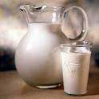
Спасибо
за внимание

